Slide 1

Tim: BruteForce

Slide 2
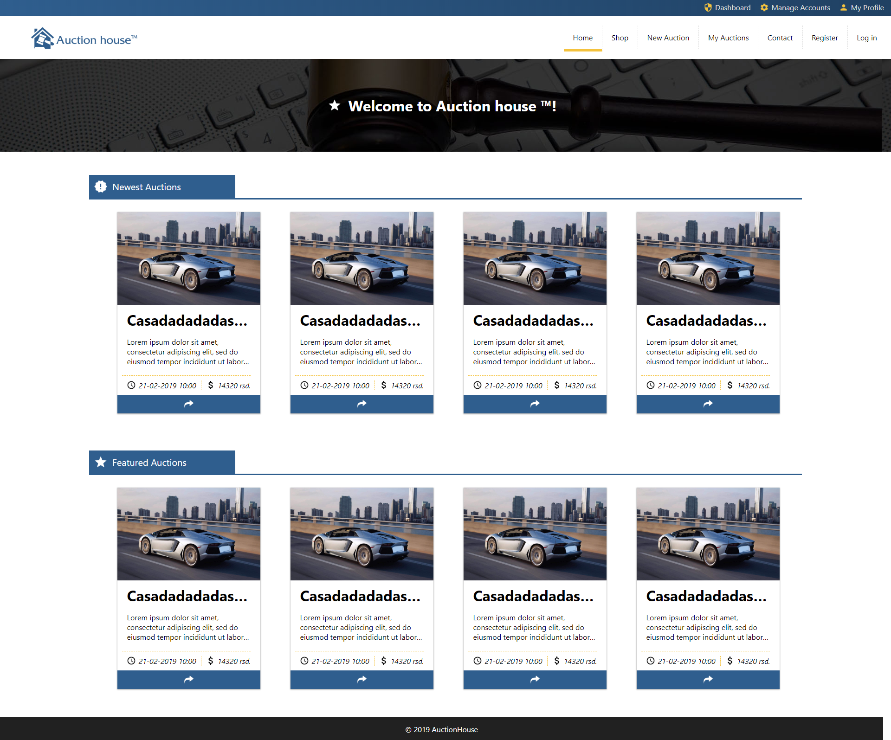
SSU i Prototip
Prvo je održan sastanak na kome su dogovorene sve funkcionalnosti web aplikacije
Zatim je izrada SSU-ova podeljena između Filipa, Mihaila i Aleksandra
Prototip je radio Nebojša
Urađena je HTML/CSS verzija prototipa

Slide 3
Formalna inspekcija
U izradi formalne inspekcije projekta drugog tima smo učestvovali svi putem jednog skype sastanka
Podela po ulogama je bila:
Moderator: Mihailo Obradović
Zapisničar: Nebojša Savić
I svi su bili inspektori
Nakon završene formalne inspekcije svi su učestvovali u ispravljanju grešaka

Slide 4
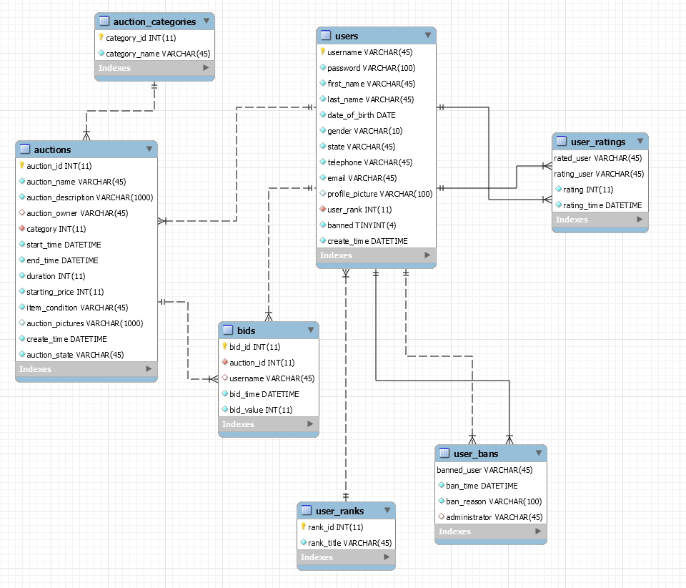
Modelovanje baze podataka
U ovoj fazi su svi učestvovali u izradi modela baze kroz više skype sastanka
Korišćen je MySQL Workbench alat pri izradi
Početni model je ispravljan kroz više iteracija

Slide 5
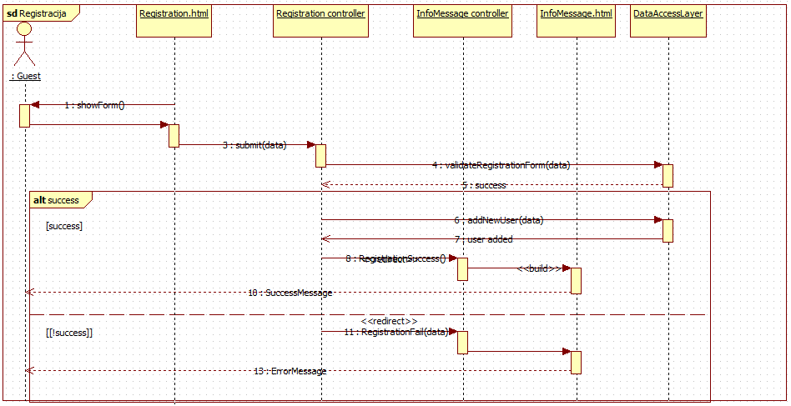
Modelovanje Web Aplikacije
Ova faza je raspodeljena na sledeći način:
Dijagram slučajeva korišćenja – Nebojša
Klasni dijagram – Filip, Mihailo
Dijagrami sekvenci - Svi

Slide 6
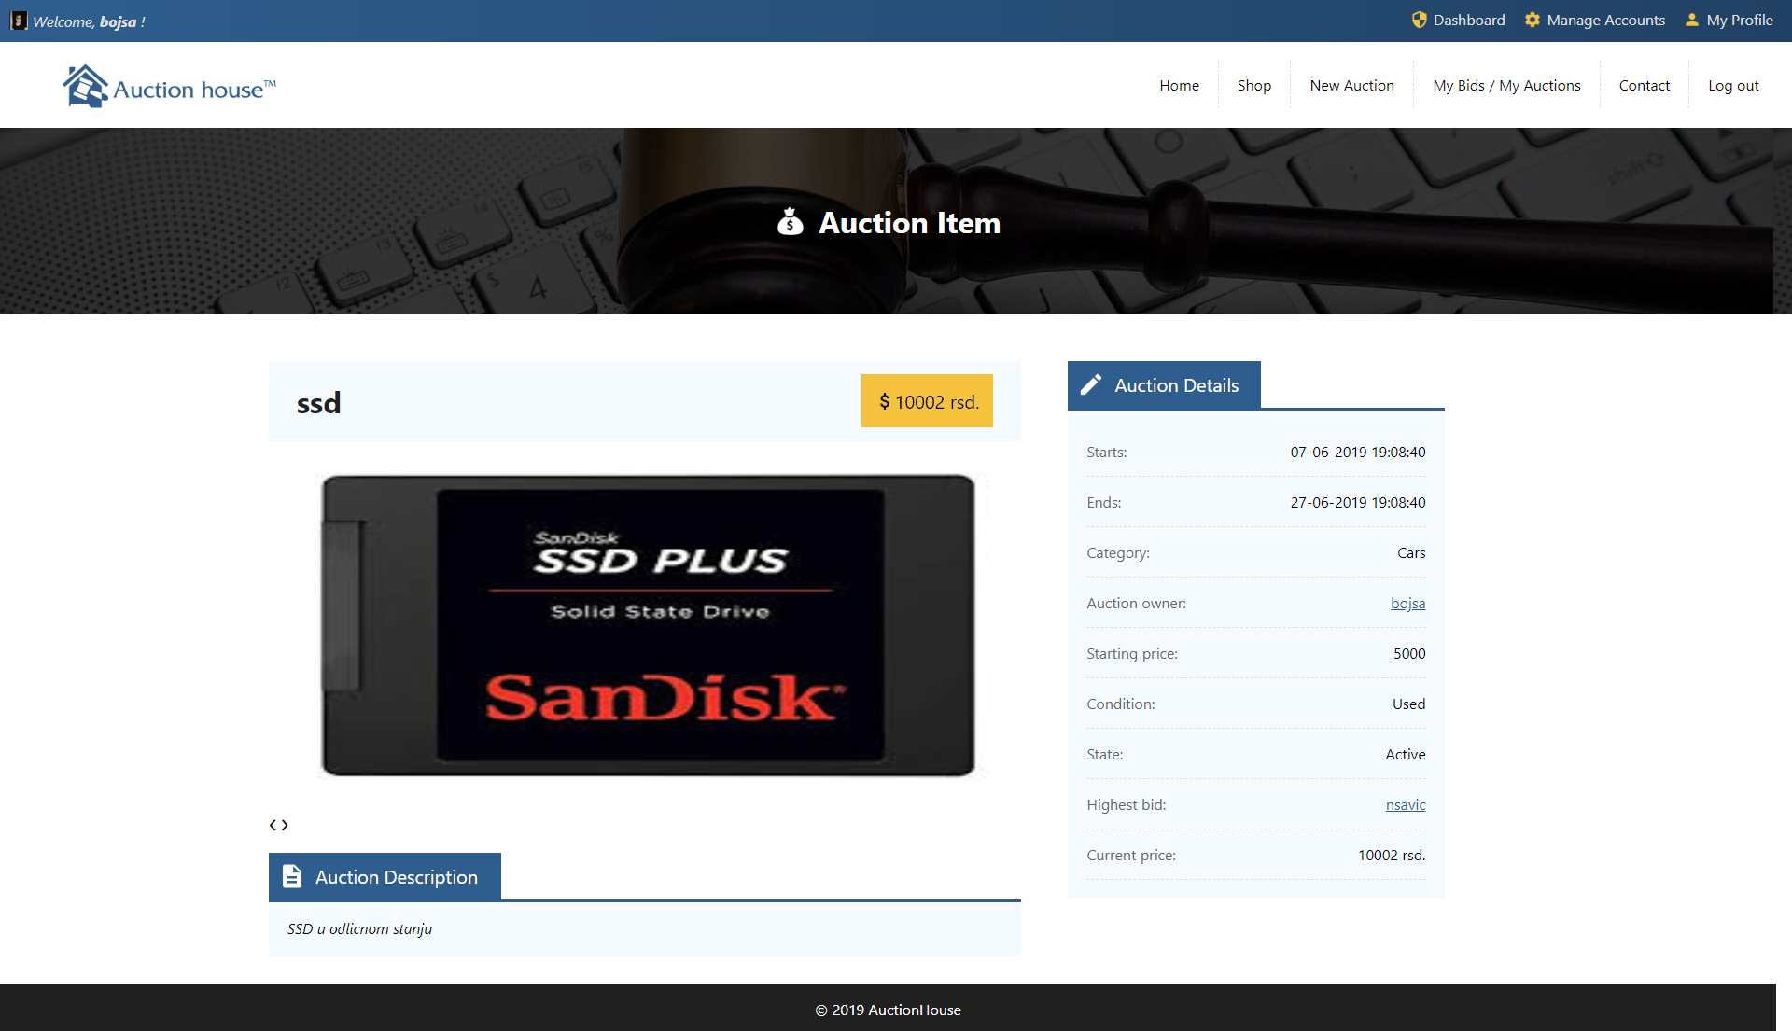
Implementacija Web Aplikacije
Implementacija web aplikacije je rađena međusobnom saradnjom svih članova
Dogovor je bio da se koristi uzorak Page Controller
Imlementacija je rađena u CodeIgniter frameworku
Sledeće tehnologije i alati su korišćeni prilikom izrade implementacije:
CodeIgniter (PHP)
Github (Git)
JS / AJAX
HTML / CSS
StarUML
MySQL Workbench

Slide 7
Implementacija Web Aplikacije - podela
Nebojša
Home
Dashboard
NewAuction
AjaxAPI
JS
Filip
Register
Login
Logout
Manage Accounts
Aleksandar
Shop
Contact
MyAuctions
Mihailo
UserProfile
SingleAuction
Rate
ChangePassword
Bid

Slide 8
“If brute force doesn’t solve your problem, you aren’t using it enough!”
By BruteForce Team

